Slide 1
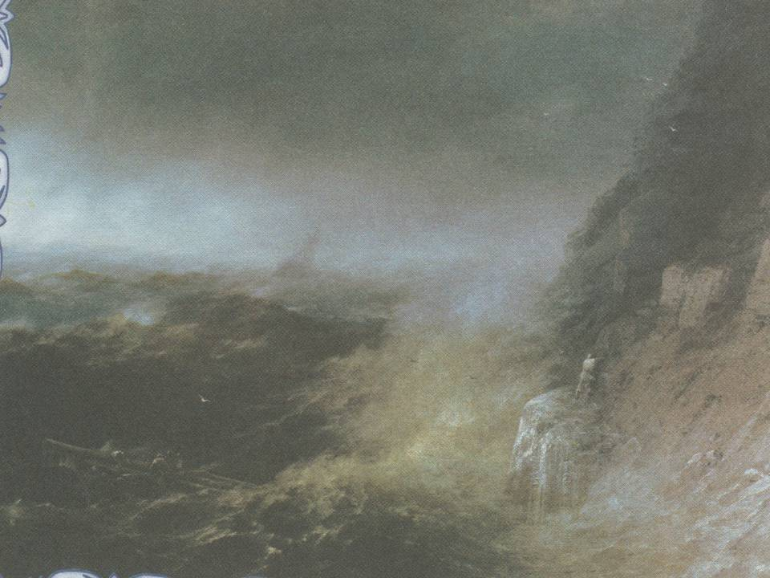

Slide 2
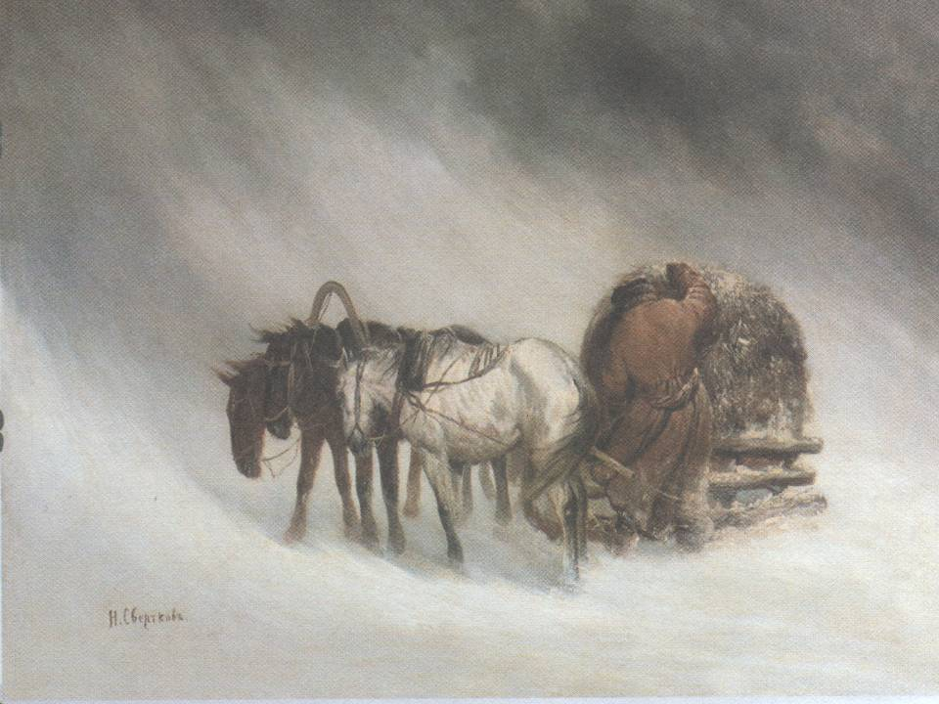

Slide 3
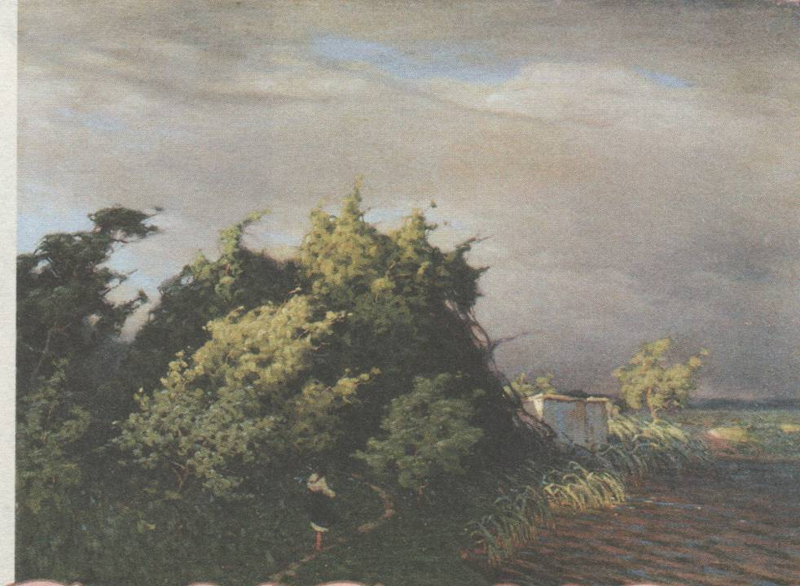

Slide 4
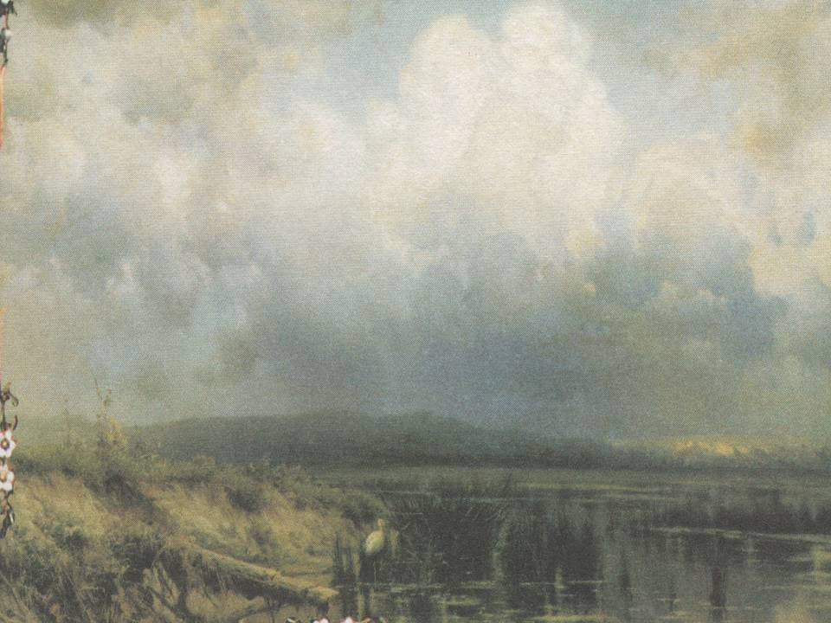

Slide 5
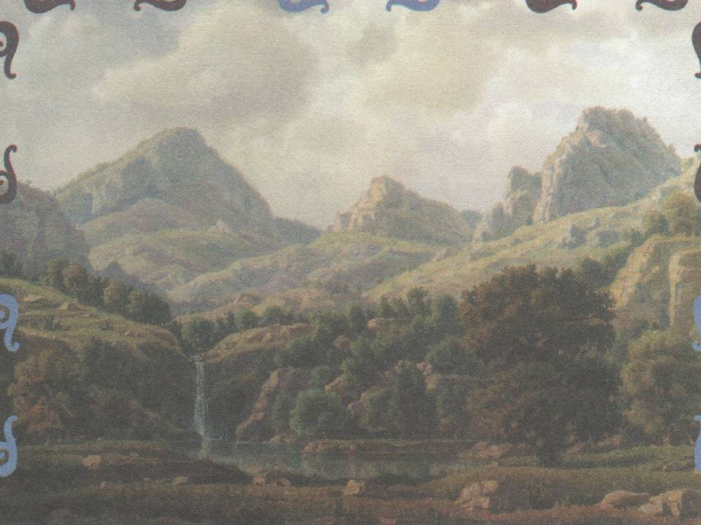

Slide 6
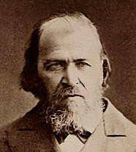
«Выражение переживаний и мироощущения человека в стихотворениях о родной природе Я. П. Полонского («По горам две хмурых тучи...»,«Посмотри — какая мгла...»)
(1819 -1898 гг.)

Slide 7
Особенности творчества Я.П. Полонского:
стихи мелодичны и напевны;
глубина и искренность чувств, проникновенный лиризм;
в стихах есть грань реального и фантастического, будничных подробностей и волшебных видений;
типичный пейзаж - ночь, глухая осень, беззвездное небо, пасмурный призрак луны.
мотив неясной надежды, смятения, панической растерянности, тревоги;
лирический герой - печальный, унылый, замирает перед величием природы, ее тайнами.

Slide 8
Романтическая картина:
высокие горы, поросшие лесом («дебри влажные»), среди них скала, к которой прижимаются хмурые тучи. Тучи спорят, ударяются друг о друга, гремит гром, сверкает молния, и скала стонет в ответ.

Slide 9
«По горам две хмурых тучи...»
По горам две хмурых тучи
Знойным вечером блуждали
И на грудь скалы горючей
К ночи медленно сползали.
Но сошлись - не уступили
Той скалы друг другу даром,
И пустыню огласили
Яркой молнии ударом.
Грянул гром - по дебрям влажным
Эхо резко засмеялось,
А скала таким протяжным
Стоном жалобно сказалась,
Так вздохнула, что не смели
Повторить удара тучи
И у ног скалы горючей
Улеглись и обомлели...

Slide 10
1 строфа: …тучи А
... блуждали Б
… горючей А
… сползали Б
Рифмуется 1-3, 2-4 – перекрёстная.
2 строфа: … уступили А
… даром Б
… огласили А
… ударом Б
Рифмуется 1-3, 2-4 – перекрёстная.
3 строфа: … влажным А
… засмеялось Б
… протяжным А
… сказалось Б
Рифмуется 1-3, 2-4 – перекрёстная.
4 строфа: … не смели А
… тучи Б
… горючей Б
… обомлели А
Рифмуется 1-2, 3-4 –кольцевая (опоясывающая).

Slide 11
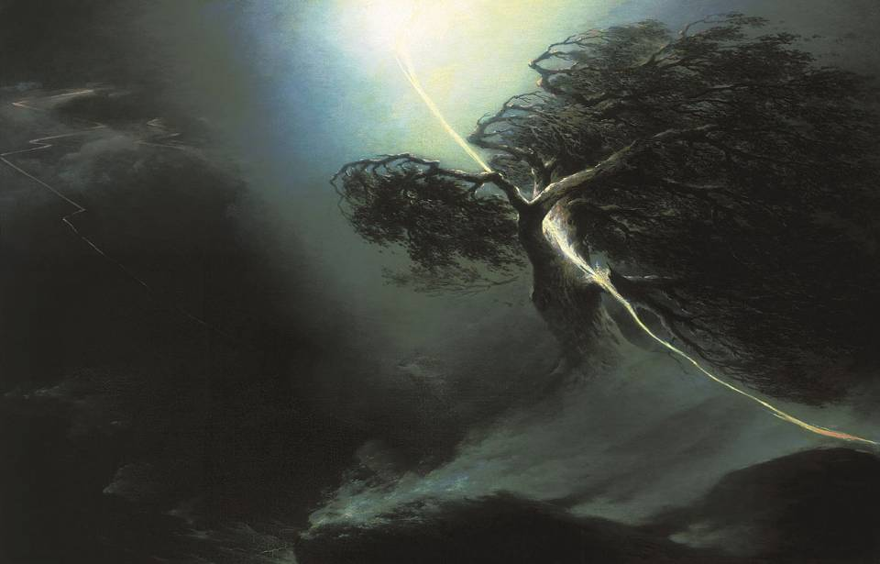
М.Н. Воробьёв «Дуб, раздробленный молнией. Аллегория на смерть жены художника» (1842г.)

Slide 12
Аллегория (от греч. allos - иной и agoreuo – говорю) – изображение отвлечённого понятия или явления через конкретный образ (сердце – аллегория любви).

Slide 13
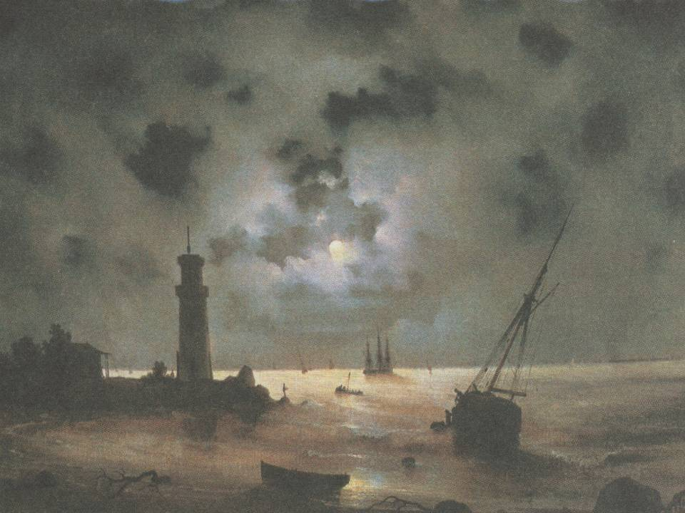

Slide 14
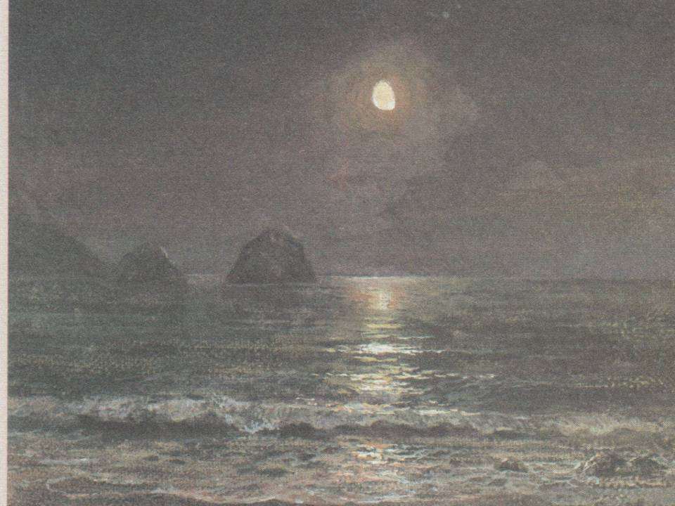

Slide 15
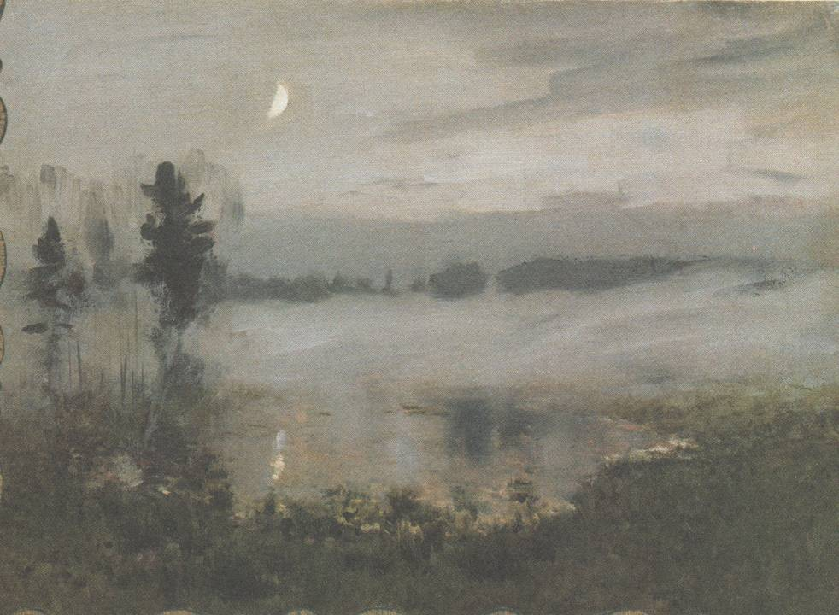

Slide 16
«Красное перо» - определяет настроение лирического героя и картины, которые рисует автор;
«Зелёное перо» - выявляет художественные приёмы и их роль в стихотворении;
«Синее перо» - определяет размеры, строфы и способы рифмовки;
«Белое перо» - делает вывод о стихотворении в целом.

Slide 17
В тесном сóнме сизых туч — туч на небе много, они сизого цвета и теснят одна другую.
Фосфорúческий свой луч — луч месяца освещает все таким светом, каким светится в темноте фосфор: чуть зеленоватым, неярким, загадочным.

Slide 18
Подготовить выразительное чтение наизусть стихотворений Я. П. Полонского «По горам две хмурых тучи...» или «Посмотри — какая мгла...» — по желанию учеников.
Подготовить иллюстрации (нарисовать самостоятельно или найти подходящие репродукции) к прочитанным стихотворениям Я. П. Полонского.
Написать сочинение – миниатюру (не менее 70 слов) на тему «Природа и человек в поэзии Я.П. Полонского».

Slide 19
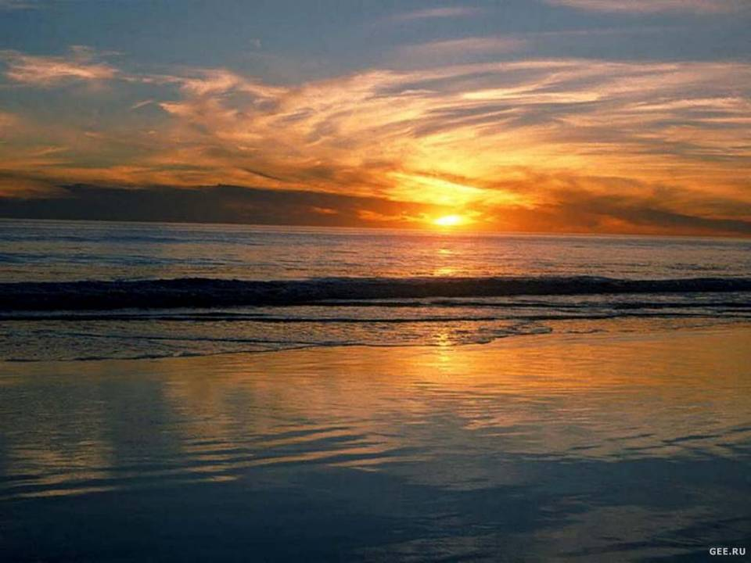

Slide 20
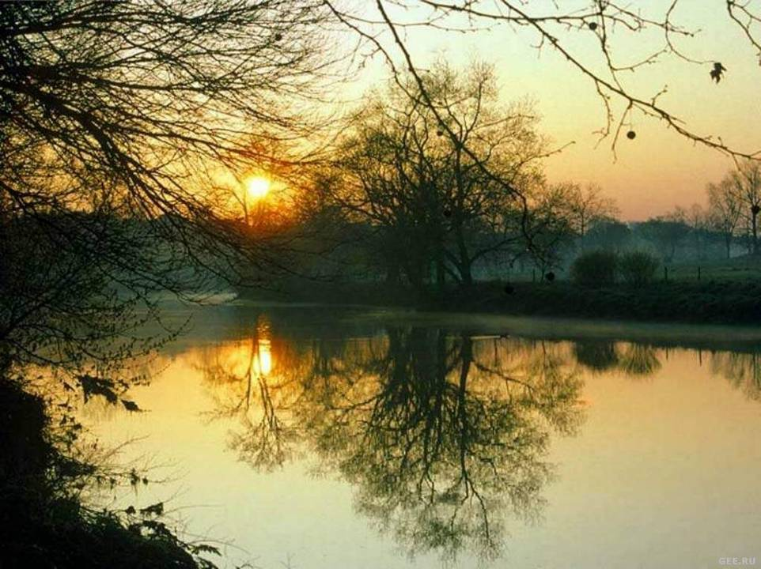

Slide 21
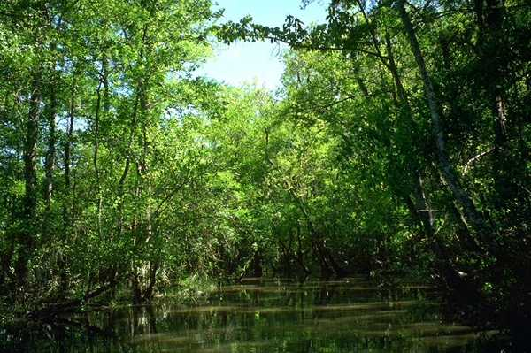

Slide 22
